Slide 1
카오스북
제2장 확률변수
2.1 이산확률변수
2.2 연속확률변수
2.3 기댓값

Slide 2
카오스북
2.1 이산확률변수
▶
확률변수(random variable) : 표본공간을 이루는 개개의
실험결과를 실수로 대응시키는 함수이며, 보통 X와 같은
대문자로 나타낸다.
▶
상태공간(state space) : 확률변수가 취할 수 있는 모든 실수
들의 집합을 나타낸다.
▶
이산확률변수(discrete random variable) : 상태공간이
유한 개의 수로 구성되거나 무수히 많더라도 셈할 수 있는
개수인 확률변수를 의미한다.

Slide 3
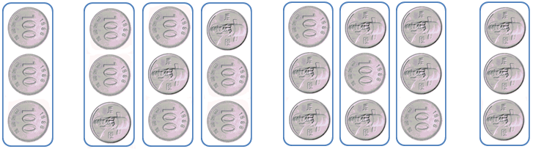
카오스북
예
동전 세 번 던지기에서 앞면이 나온 횟수 : X
A₀
A₁
A₂
A₃
표본공간
X
x
0
1
2
3
상태공간 : S_{X} = { 0, 1, 2, 3 }

Slide 4
카오스북
예
이산확률변수의 예
동전 세 번 던지기에서 앞면이 나온 횟수 : X
S_{X} = { 0, 1, 2, 3 }
1의 눈이 처음 나올 때까지 주사위를 던진 횟수 : X
S_{X} = { 1, 2, 3, … }
▶
확률분포(probability distribution) : 이산확률변수 X가
취하는 개개의 값에 대응하는 확률을 나타내는 표, 함수
또는 그래프를 의미한다.
예
동전 세 번 던지기에서 앞면이 나온 횟수 : X

Slide 5
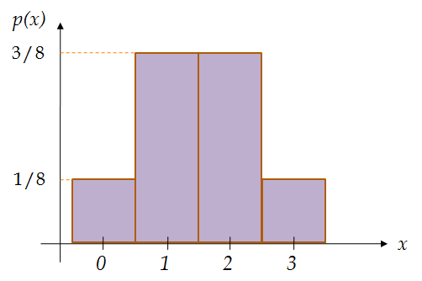
카오스북
확률표에 의한 표현
그림표에 의한 표현
x | 0 | 1 | 2 | 3
P(X=x) | 1/8 | 3/8 | 3/8 | 1/8
확률히스토그램
함수에 의한 표현

Slide 6
카오스북
▶
확률질량함수(probability mass function) : 이산확률변수
X가 취하는 개개의 값에 확률 p(x)를 대응시키고, 그 외의
모든 실수에 0을 대응시키는 함수 f(x)를 의미한다.
확률질량함수의 성질
(1) 임의의 실수 x에 대하여 f(x) ≥ 0이다.
(2) 모든 실수에 대한 f(x)의 합은 1이다. 즉, 이다.

Slide 7
카오스북
[예제 1]
확률변수 X가 취할 수 있는 값 -2, -1, 0, 1, 2에 대하여, p(-2)=p(2)=0.1, p(-1)= p(1)=0.25일 때, P(X=0)을 구하라.
풀이
확률질량함수의 성질 (2)에 의하여 p(-2)+p(-1)+p(0)+p(1)+p(2)=1이고
p(-2) = p(2) = 0.1, p(-1) = p(1) = 0.25
이므로 구하고자 하는 확률은 다음과 같다.
P(X = 0) = p(0) = 1 - [p(-2)+p(-1)+p(1)+p(2)]
= 1 – (0.1+0.25+0.25+0.1) = 0.3
확률 구하기
임의의 B⊂R에 대하여 P(X∈B) :

Slide 8
카오스북
[예제 2]
주사위를 두 번 반복하여 던지는 게임에서 나온 두 눈의 합을 확률변수 X라 할 때 다음을 구하라.
(1) 확률변수 X의 상태공간
(2) X의 확률질량함수
(3) 두 눈의 합이 7이상 10이하일 확률
풀이
(1) 주사위를 두 번 반복하여 던져서 두 눈이 (1, 1)인 경우부터 (6, 6)인 경우까지 나타나므로 확률변수 X가 취할 수 있는 값은 2, 3, …, 12이고, 따라서 X의 상태공간은 S_{X} = { 12, 3, …, 12 }이다.
(2)
이므로 확률질량함수는 다음과 같다.
(3)

Slide 9
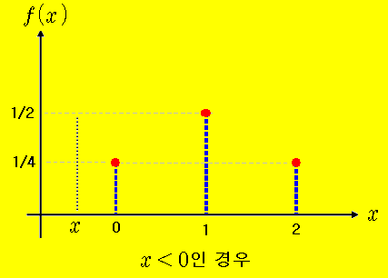
카오스북
▶
분포함수(distribution function) : 임의의 실수 x에 대하여
다음과 같이 정의되는 함수
예
동전 두 번 던지기에서 앞면이 나온 횟수 X의 분포함수 : F(x)
x < 0에 대하여 u ≤ x 이면 f(u) = 0

Slide 10
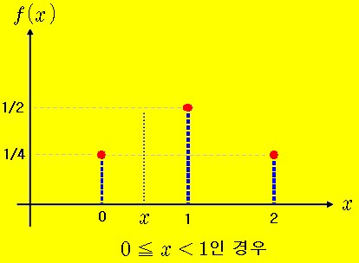
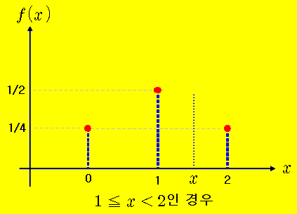
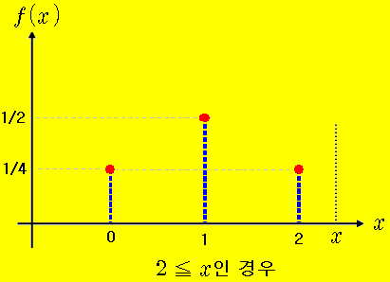
카오스북
0 ≤ x< 1에 대하여 u ≤ x 이면 f(0) = 1/4, f(u) = 0
1≤ x< 2 에 대하여 u ≤ x이면
f(0) = 1/4, f(1) = 1/2, f(u) = 0
x ≥ 2에 대하여 u ≤ x이면
f(0) = 1/4, f(1) = 1/2, f(2) = 1/4, f(u) = 0

Slide 11
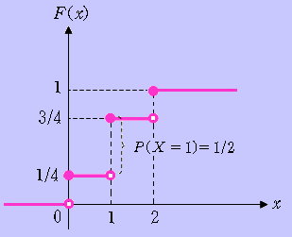
카오스북
X의 분포함수 :
불연속 점과 확률의 관계 : P(X = x) = F(x) – F(x-)
불연속 점
점프크기
확률변수 X = x
P(X = x)
x = 0
X = 0
x = 1
X = 1
x = 2
X = 2

Slide 12
카오스북
[예제 3]
동전을 세 번 던져서 그림이 나온 횟수 X에 대한 분포함수를 구하라.
풀이
X의 확률질량함수는 오른쪽과 같다.
따라서 X의 분포함수는 다음과 같다.
x < 0이면
0 ≤ x < 1이면
1 ≤ x< 2이면
2 ≤ x< 3이면
x ≥ 3이면

Slide 13
카오스북
[예제 4]
이산확률변수 X의 분포함수가 다음과 같을 때, X의 확률질량함수를 구하라.
풀이
X의 분포함수가 x = 0, 5, 10, 15에서 점프 불연속을 가지므로 각 점프크기는 다음과 같다.

Slide 14
카오스북
분포함수를 이용한 확률 구하기
[예제 5]
[예제 4]에서 P(3 < X ≤ 10), P(5 ≤ X ≤ 12)를 구하라.
풀이
분포함수를 이용하여 확률을 구하면 다음과 같다.

Slide 15
카오스북
2.2 연속확률변수
▶
연속확률변수(continuous random variable) : 확률변수 X의
상태공간이 연속인 구간으로 나타나는 확률변수
▶
확률밀도함수(probability density function) : 연속확률변수
X에 대하여 다음을 만족하는 함수
(1) 임의의 실수 x에 대하여 f(x) ≥ 0이다.
(2)

Slide 16
카오스북
확률 구하기
확률밀도함수와 x = a,
x = b 그리고 x-축으로
둘러싸인 부분의 넓이
a
b
참 고

Slide 17
카오스북
[예제 1]
연속확률변수 X의 확률밀도함수가 일 때,
(1) 상수 k를 구하라.
(2) 확률 P(1 < X ≤ 2)를 구하라.
(3) 확률 P(X ≥ 1.5)를 구하라.
풀이
(1) f(x)가 확률밀도함수이므로 다음을 만족한다.

Slide 18
카오스북
연속확률변수의 분포함수와 그 성질
(1) F(∞) = P(X ≤ ∞) = 1, 즉
(2) F(-∞) = P(X ≤ -∞) = 1, 즉
(3) 모든 실수 x에 대하여 0 ≤ F(x) ≤ 1이다.
(4) F(x)는 단조증가한다. 즉, 분포함수는 감소하지 않는다.
(5) F(x)는 우측연속이다. 특히 연속확률변수의 분포함수는 연속이다.

Slide 19
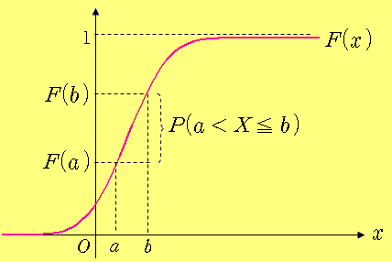
카오스북
※ 연속확률분포에 대한 분포함수의 그래프와 확률
※ 연속확률분포에 대하여 분포함수 F(x)와 확률밀도함수 f(x) 사이의 관계

Slide 20
카오스북
[예제 2]
[예제 1]의 률밀도함수를 갖는 연속확률변수 X에 대하여 다음을 구하라.
(1) 분포함수 F(x)
(2) 확률 P(1 < X ≤ 2)
(3) 확률 P(X ≥ 1.5)
풀이
(1) f(x) = 2e^{-2x}, x > 0이므로 분포함수는 다음과 같다.

Slide 21
카오스북
2.3 기댓값
▶
기댓값(expected value) : 확률분포의 중심의 위치(평균)을
나타내는 척도로 다음과 같이 정의한다.
p(x)
μ = E(X)
x
0
1
2
3

Slide 22
카오스북
[예제 2]
500원짜리 동전과 100원짜리 동전이 각각 5개씩 들어있는 주머니에서 임의로 동전 4개를 꺼낼 때, 꺼낸 동전 안에 포함된 100원짜리 동전의 개수를 확률변수 X라 한다. X의 확률질량함수와 평균을 구하라.
풀이
꺼낸 100원짜리 동전의 수를 x라 하면, 500원짜리 동전은 4 - x이다.
10개의 동전에서 4개를 꺼내는 방법의 수 :
5개의 100원짜리 동전 중에서 x개를 꺼내는 방법의 수 :
그 각각의 경우에 5개의 500원짜리 동전 중에서 4 - x개를 꺼내는 방법의 수 :

Slide 23
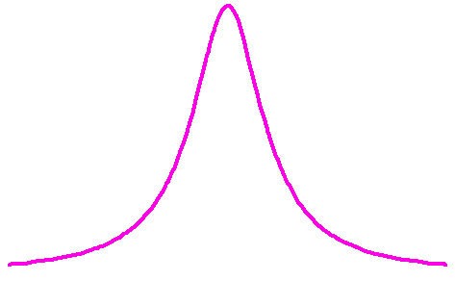
카오스북
[예제 2]
확률밀도함수가 일 때, 확률변수 X의 평균을 구하라.
풀이
[Note]
모든 확률분포가 기댓값을 가지는 것은 아니다. 다음 확률밀도함수는 기댓값이 존재하지 않는다.
x

Slide 24
카오스북
중심위치의 다른 척도
▶
중위수(median) : 분포함수 F(x)에 대하여 F(x₀) = 0.5를 만
족하는 x₀을 의미하며, M_{e}로 나타낸다.
▶
최빈값(mode) : 확률질량(밀도)함수가 최대인 x를 의미하며
M_{o}로 나타낸다.

Slide 25
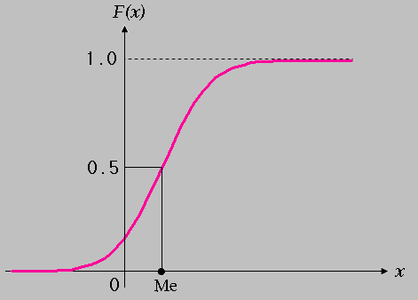
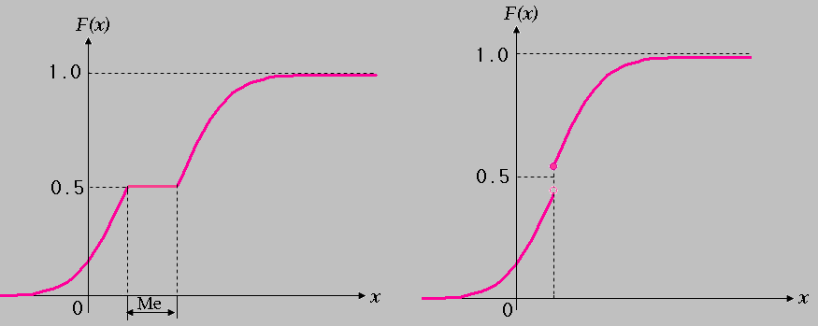
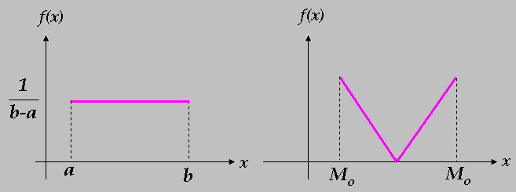
카오스북
[Note]
중앙값과 최빈값은 없거나 여러 개 일 수 있다.
중앙값이 하나인 경우
중앙값이 무수히 많은 경우
중앙값이 없는 경우
최빈값이 없는 경우
최빈값이 2개인 경우

Slide 26
카오스북
▶
사분위수(quartiles) : 확률분포를 4등분하는 위치를 나타내
는 수 Q₁, Q₂, Q₃
▶
백분위수(percentiles) : 확률분포를 100등분하는 위치를 나
타내는 수 x_{p}를 100p-백분위수라 하며, 다음과 같이 정의된다.
[Note]
사분위수와 백분위수의 관계
Q₁ = x₂₅ , Q₂ = x₅₀ = M_{e}, Q₃ = x₇₅

Slide 27
카오스북
[예제 3]
[예제 2]에서 주어진 연속확률변수 X에 대하여 다음을 구하라.
(1) 중앙값과 최빈값
(2) 제1사분위수와 제3사분위수
풀이
(1) 확률밀도함수가 이므로 분포함수는 다음과 같다.
따라서 중앙값은 다음과 같다.
한편 는 x = 0에서 최댓값 2를 가지므로 최빈값은 M₀ = 0이다.
(2) 제1사분위수와 제3사분위수를 q₁, q₃이라 하면 각각 다음과 같다.

Slide 28
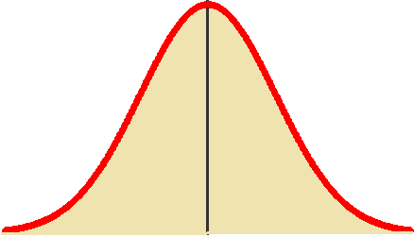
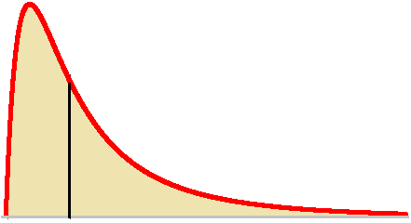
카오스북
[Note]
분포의 비대칭 정도와 중심위치의 척도를 비교하면 다음과 같다.
대칭인 분포모양인 경우
양의 비대칭인 분포모양인 경우
0.5
0.5
M_{o}
μ
μ = M_{e} =M_{o}
M_{e}
음의 비대칭인 분포모양인 경우
μ
M_{e}
M_{o}

Slide 29
카오스북
확률변수의 함수에 대한 기댓값
확률질량(밀도)함수가 f(x)인 확률변수 X의 함수 Y = g(X)의 기댓값은 다음과 같다.
기댓값의 성질
(1) E(a) = a
(2) E(aX) = aE(X)
(3) E(aX + b) = aE(X) + b
(4) E[u(X) + v(X)] = E[u(X)] + E[v(X)]

Slide 30
카오스북
[증명]
확률변수 X의 확률질량함수가 f(x)라 하면, 다음을 얻는다.

Slide 31
카오스북
[예제 4]
동전을 세 번 반복하여 던지는 실험에서 앞면이 나온 횟수를 X라 할 때, X의 기댓값 E(X)와 X²의 기댓값 E(X²)을 구하라.
풀이
동전을 세 번 반복하여 던지는 실험에서 앞면이 나온 횟수를 X라 하면 확률질량함수는 다음과 같다.
따라서 E(X)와 E(X²)은 각각 다음 같다.

Slide 32
카오스북
[예제 5]
확률변수 X의 확률밀도함수가 f(x) = x/8, 0 ≤ x ≤ 4일 때, X의 기댓값 E(X)와 X²의 기댓값 E(X²)을 구하라.
풀이
E(X)와 E(X²)은 각각 다음 같다.

Slide 33
카오스북
▶
분산(variance) : 확률변수 X의 확률분포가 평균을 중심으로
밀집한 정도를 나타내는 척도
▶
표준편차(standard deviation) : 분산의 양의 제곱근

Slide 34
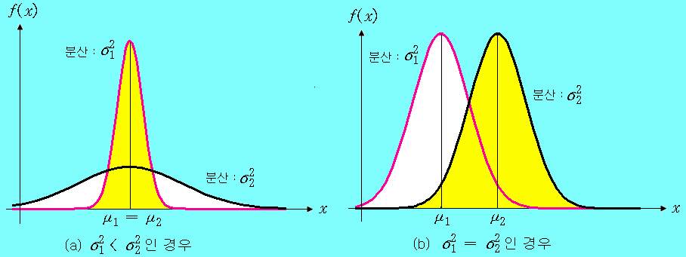
카오스북
[Note]
분산(표준편차)이 작을수록 평균에 집중하여 분포한다.

Slide 35
카오스북
분산의 간편 계산법
기댓값의 성질에 의하여 분산은 다음과 같이 간단히 구할 수 있다.

Slide 36
카오스북
[예제 6]
[예제 4]의 이산확률변수 X의 분산과 표준편차를 구하라.
풀이
[예제 4]에 의하여 E(X) = 3/2, E(X²) = 3이므로 분산은 다음과 같다.
[예제 7]
[예제 5]의 연속확률변수 X의 분산과 표준편차를 구하라.
풀이
[예제 5]에 의하여 E(X) = 8/3, E(X²) = 8이므로 분산은 다음과 같다.

Slide 37
카오스북
분산과 표준편차의 성질
▶
표준화 확률변수(standardized random variable) : 평균 μ,
표준편차 σ인 임의의 확률변수 X에 대하여 Z = (X - μ)/σ 로
정의되는 확률변수 Z

Slide 38
카오스북
[예제 8]
확률변수 X의 확률밀도함수가 f(x) = e^{-x}, x > 0일 때, Y = 3X - 1의 평균과 분산을 구하라.
풀이
우선 X의 평균과 분산을 먼저 구한다.
따라서 Y = 3X - 1의 평균과 분산을 먼저 구한다.

Slide 39
카오스북
Chebyshev 부등식
평균 μ, 표준편차 σ인 임의의 확률변수 X에 대하여 다음 부등식이 성립한다.
[Note]
확률변수 X가 평균 μ를 중심으로 등간격 안에 놓일 확률의 하한값을 제시한다.특히 k = 2, 3인 경우의 다음과 같다.
확률 | 체비세프 정리
 | ≥ 3/4
 | ≥ 8/9
 | ≥ 1- (1/k²)

Slide 40
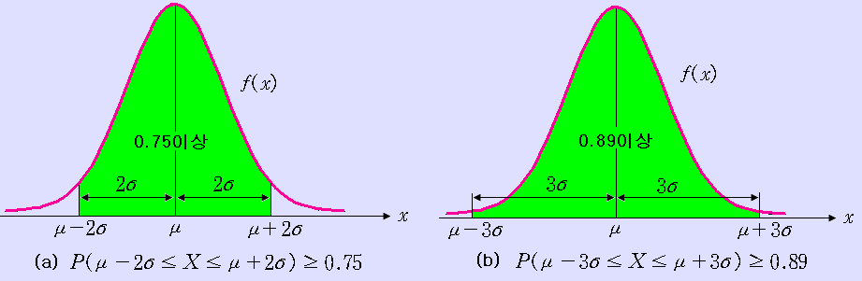
카오스북
[예제 9]
확률변수 X의 9이고 분산이 4일 때, P(6 ≤ X ≤ 12)의 하한값을 구하라.
풀이
평균 μ = 4 표준편차 σ = 2이므로 다음을 얻는다.

Slide 41
카오스북
The End

